Slide 1

Chúng em với
An toàn giao thông

Slide 2
Hoạt động1: Tìm hiểu về biển báo giao thông.

Slide 3



BIỂN BÁO HIỆU LỆNH,
BIỂN CHỈ DẪN

Slide 4



BIỂN BÁO CẤM
Đường cấm
Cấm đi
ngược chiều

Slide 5

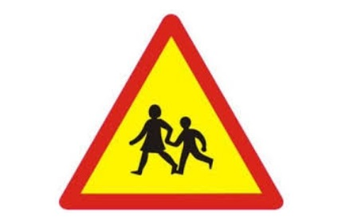
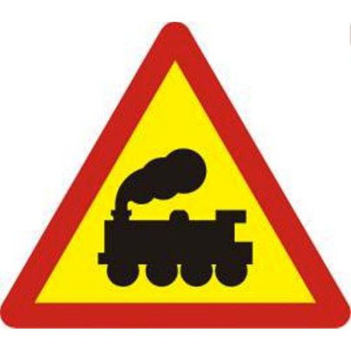
BIỂN BÁO NGUY HIỂM

Slide 6
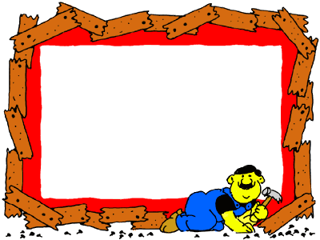

Trß ch¬i

Slide 7

Rung chu«ng vµng

Slide 8
Trong các tranh dưới đây bạn nào thực hiện đúng quy định luật an toàn giao thông?

Slide 9

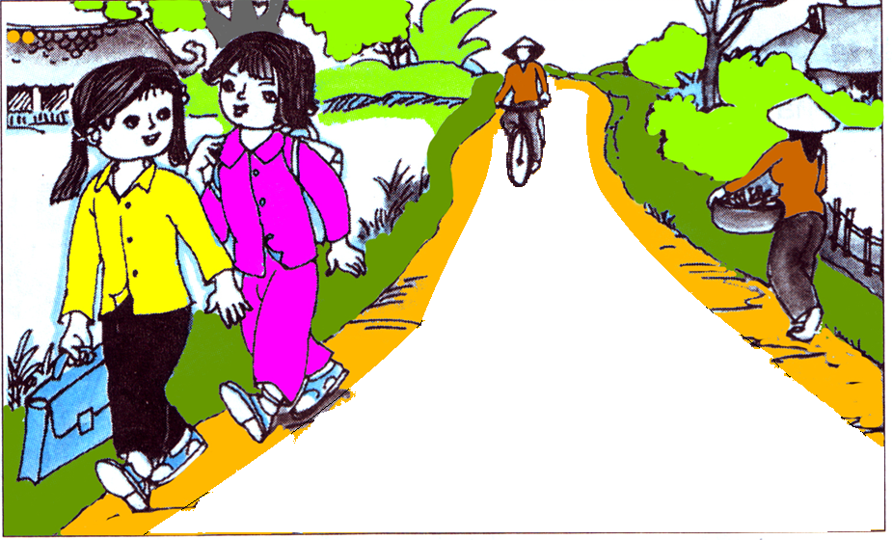
Hoan h« !

Slide 10
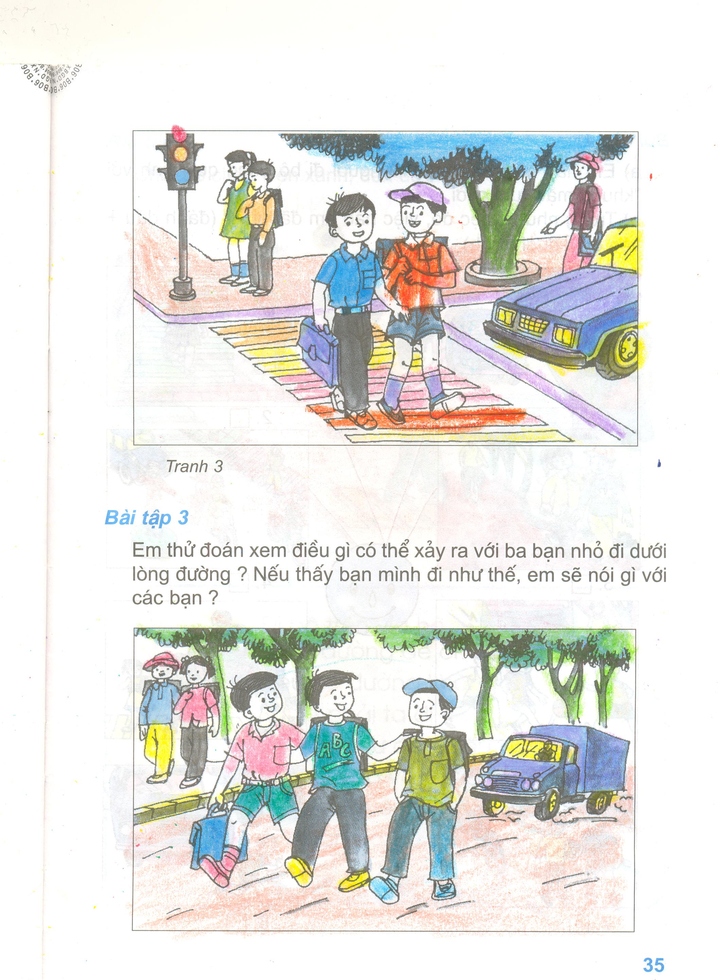

Slide 11
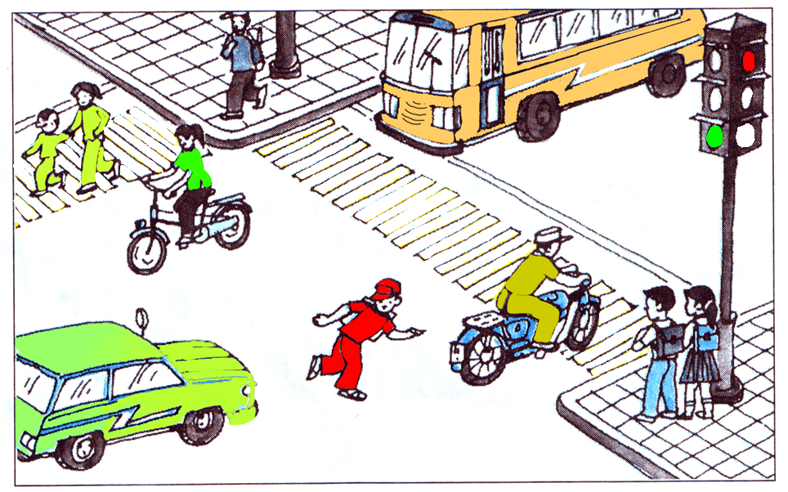

Slide 12
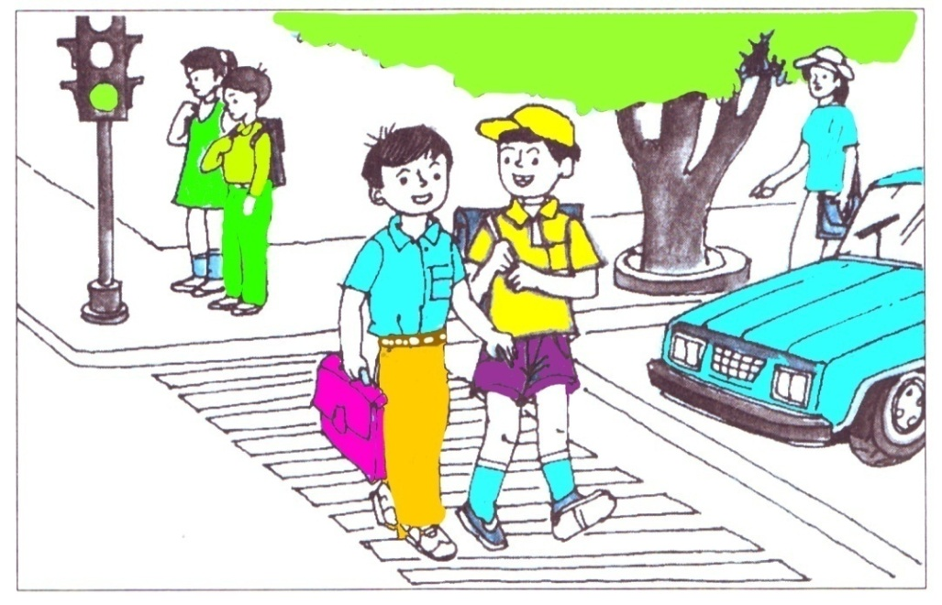

Slide 13
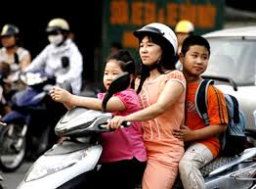

Slide 14
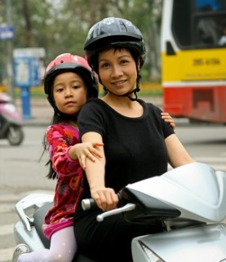

Slide 15




Thư giãn

Slide 16
Hoạt động 3 : Liên hệ

Slide 17

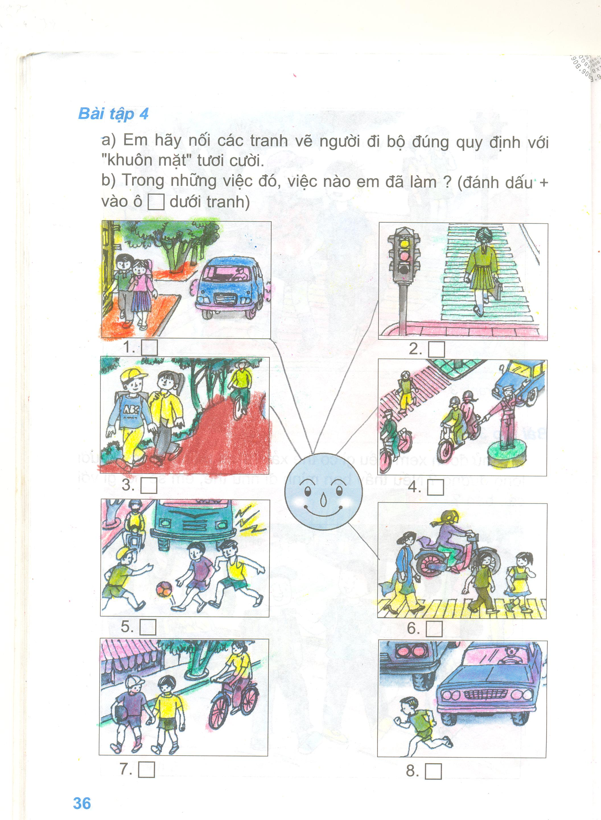
Bạn đã làm được những việc gì?

